Slide 1
ÉQUIPEMENTS DE PROTECTION INDIVIDUELLE (EPI)
Matériel supplémentaire pour le manuel de formation à la bonne gestion des laboratoires à l'intention des formateurs
Préparé par Richard Fethiere, Université de Floride
LABORATOIRE D'INNOVATION "NOURRIR L'AVENIR" POUR LES SYSTÈMES D'ÉLEVAGE

Slide 2
Contexte
Sureté
Sureté : Gants de protection
Sureté : EPI
Élimination des déchets dangereux

Slide 3
SURETÉ
Chaque laboratoire doit s'efforcer de promouvoir un environnement sûr et sain, en proposant des programmes et des services qui minimisent les risques communautaires liés aux éléments suivants
Les codes et normes de sureté doivent être respectés par toutes les personnes associées au laboratoire et à l'institution.
SURETÉ
SANTÉ
ENVIRONNEMENT

Slide 4
Pratiques liées à la SURETÉ
Les responsabilités doivent être clairement attribuées en ce qui concerne les pratiques appropriées en matière de sureté :
Tenir compte des responsabilités individuelles et de la hiérarchie
Responsable de la sureté générale
Responsable de l'éducation à la sureté
Responsable du respect des règles de sureté

Slide 5
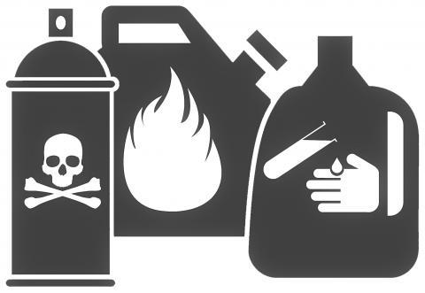
l'attribution des responsabilités
Les responsabilités doivent être clairement attribuées en ce qui concerne les pratiques appropriées en matière de sureté :
Sensibilisation aux dangers
Utilisation d'équipements de sureté (trousses de premiers secours, de lutte contre les déversements et d'incendie)
Équipement de protection individuelle (blouses, gants, lunettes, respirateurs, etc.)

Slide 6
les bonnes pratiques de laboratoire
Des procédures de stockage et de manipulation de certains types de produits chimiques doivent être établies et respectées, en particulier pour les produits suivants
Produits chimiques inflammables
Alcool
Toluène
Produits chimiques corrosifs
Acide sulfurique
Peroxydes
Acétone
Hydroxyde de sodium
Produits chimiques réactifs
Acide hydrofluorique
Perchlorates
Hydrures
Produits chimiques hautement toxiques
Arsenic
Cyanure d'hydrogène
Chlore

Slide 7
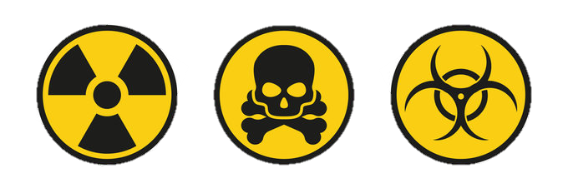
bonnes pratiques de laboratoire (2)
Ces produits chimiques doivent faire l’objet de :
Étiquetage clair
Stockage adéquat
Élimination de manière appropriée
Une liste d'appels d'urgence doit être établie en cas d'urgence.

Slide 8
SURETÉ : gants de protection
Doivent être portés lors du travail avec des matières dangereuses
IMPORTANT : Aucun gant ne protège contre tous les produits chimiques.
Les gants doivent être choisis en fonction de l'utilisation prévue ET en tenant compte de l'utilisateur (allergies au latex).
VÉRIFIEZ LES TABLEAUX DE COMPATIBILITÉ DES GANTS POUR VOUS ASSURER QUE VOUS UTILISEZ LES BONS GANTS

Slide 9
SURETÉ : EPI
Protection des yeux : Doit être portée en TOUT TEMPS lorsque l'on travaille avec
Substances chimiques, biologiques et radioactives
Les lunettes de prescription n'offrent pas une protection suffisante contre les blessures ou l'exposition.
Lunettes de sécurité ou écrans faciaux :
Doit être utilisé lorsqu'il y a un risque d'éclaboussures, de réactions violentes ou de particules volantes.
Des lunettes spécifiques doivent être portées en cas de travail avec des lasers, des ultraviolets ou d'autres sources lumineuses.
Les lentilles de contact ne doivent pas être portées dans les zones de travail des laboratoires.
Lorsque cela est nécessaire, des lunettes de sécurité doivent être portées en TOUT TEMPS.

Slide 10
SURETÉ : EPI

Slide 11
SURETÉ : EPI
Les blouses de laboratoire : Doivent être utilisés par-dessus les vêtements de ville ou la peau exposée lorsqu'on travaille avec des produits chimiques :
Substances chimiques
Substances biologiques
Substances radioactives
Les vêtements doivent toujours être boutonnés et couvrir l'utilisateur jusqu'au-dessous des genoux.

Slide 12
SURETÉ : EPI
Masques : Peut être nécessaire si l'on travaille dans un environnement poussiéreux (broyage d'échantillons).
Respirateurs : Peuvent être exigés si une évaluation des risques détermine l’exige

Slide 13
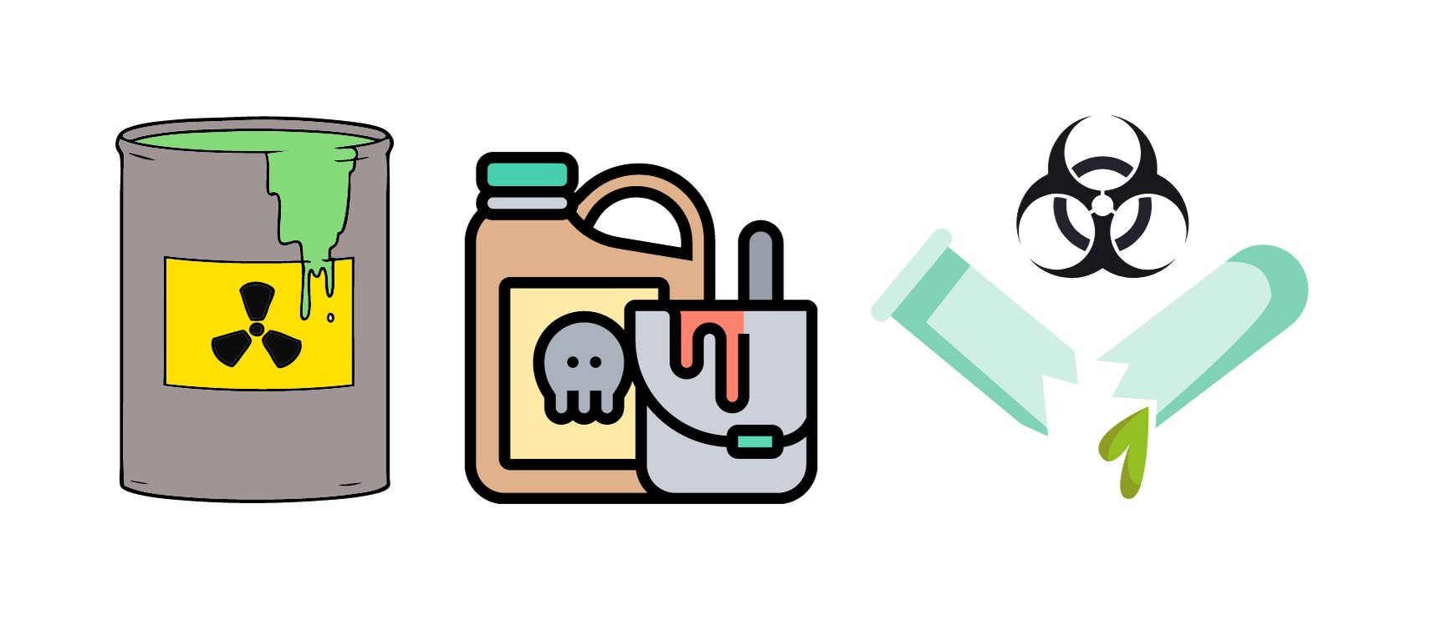
Élimination des déchets dangereux
Les déchets chimiques doivent être correctement étiquetés et identifiés.
Les produits chimiques (y compris les liquides dont le pH est inférieur à 5) ne doivent pas être jetés à l'égout, dans les poubelles ou par évaporation.
Les déchets chimiques doivent être conservés dans des zones d'accumulation jusqu'à leur enlèvement.
Chaque laboratoire doit avoir un responsable des déchets

Slide 14
Élimination des déchets dangereux

Slide 15
Consulter le Manuel de formation à la bonne gestion des laboratoires à l'intention des formateurs https://livestocklab.ifas.ufl.edu/resources/glp/ Lien direct vers le manuel en PDF : https://livestocklab.ifas.ufl.edu/media/livestocklabifasufledu/pdf-/MANUAL-Fethiere_UF_Good-lab-management-practices_2022.pdf

